Slide 1
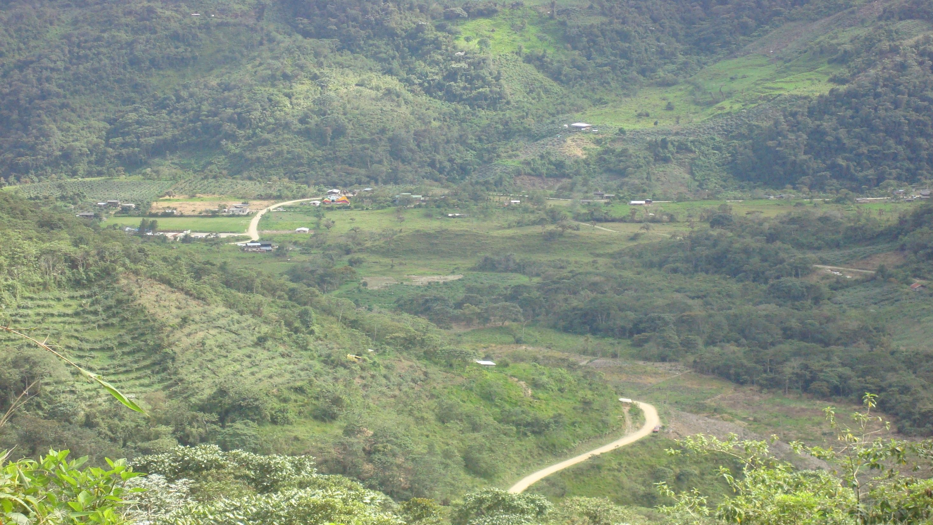

Slide 2


UNIVERSIDAD TÉCNICA DEL NORTE
INSTITUTO DE POSTGRADO
MAESTRIA EN ECOTURISMO EN ÁREAS PROTEGIDAS
PLAN DE CAPACITACIÓN EN TURISMO RURAL SUSTENTABLE PARA LA COMUNIDAD DE CHILMÁ BAJO, PROVINCIA DEL CARCHI.
MAESTRANTE: JOHANA MILENA MORILLO CORTEZ
TUTOR: DR. JOSÉ ALI MONCADA
IBARRA, OCTUBRE 2016

Slide 3
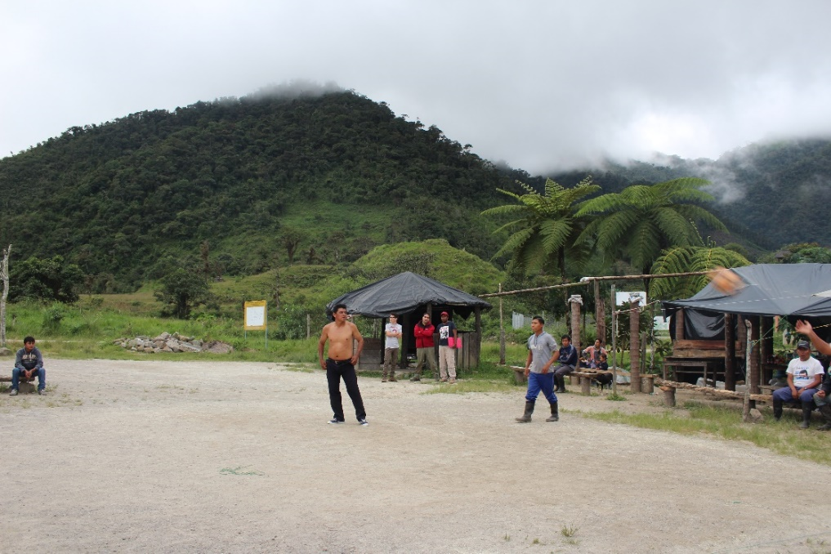
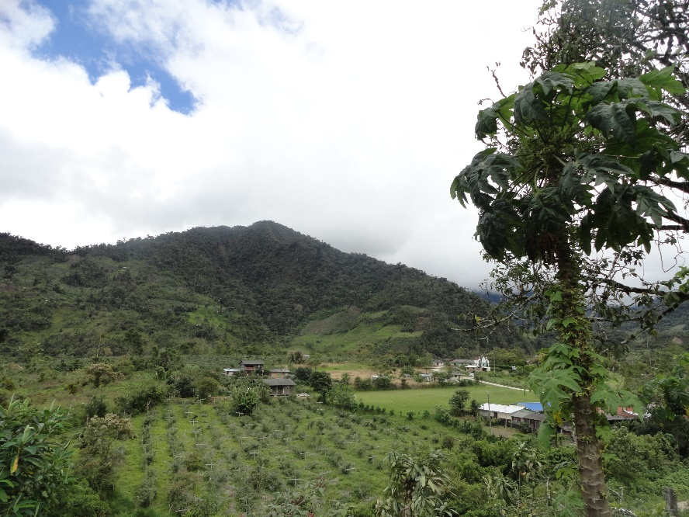
INTRODUCCIÓN
En la provincia del Carchi, el turismo se está volviendo una actividad emprendedora, principalmente en las comunidades rurales.
En este contexto, la comunidad de Chilmá Bajo posee una gran riqueza natural y cultural que le confiere un gran potencial, pero requiere fortalecer sus capacidades para el desarrollo de un turismo rural sustentable.

Slide 4
PROBLEMA
La comunidad de Chilmá Bajo carece de conocimientos necesarios en turismo rural sustentable para atender a los turistas.
PREGUNTAS DE INVESTIGACIÓN
¿Cuál es la oferta turística de la comunidad de Chilmá Bajo?
¿Cuál es la disposición para desarrollar el turismo rural sustentable, las formas de organización y las necesidades de capacitación de la comunidad de Chilmá Bajo?
¿Cómo será el plan de capacitación en turismo rural sustentable dirigido a la comunidad de Chilmá Bajo?

Slide 5
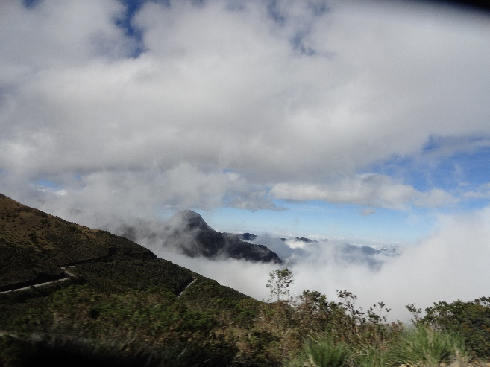
OBJETIVO GENERAL
Elaborar un plan de capacitación dirigido a la comunidad de Chilmá Bajo para promover el turismo rural sustentable en la zona.
Objetivos específicos
Diagnosticar la oferta turística real de la comunidad de Chilmá Bajo.
Caracterizar la comunidad de Chilmá Bajo en cuanto a su disposición para el turismo, su organización y necesidades de capacitación.
Diseñar un plan de capacitación en turismo rural sustentable para la comunidad de Chilmá Bajo.
Validar el plan de capacitación en turismo rural sustentable con la comunidad de Chilmá Bajo.

Slide 6
METODOLOGÍA
La presente investigación se le considera un proyecto factible que consiste en la elaboración de un plan para dar solución a un problema de un grupo social
ENFOQUE CUANTITATIVO
…se fundamenta en la construcción y medición de dimensiones, indicadores e índices de variables, y los datos deben responder a estos factores, por lo cual tendrán validez si son verificables o no, lo cual quiere decir que deben ser observados y constatados de alguna forma (Tamayo, 2013)

Slide 7
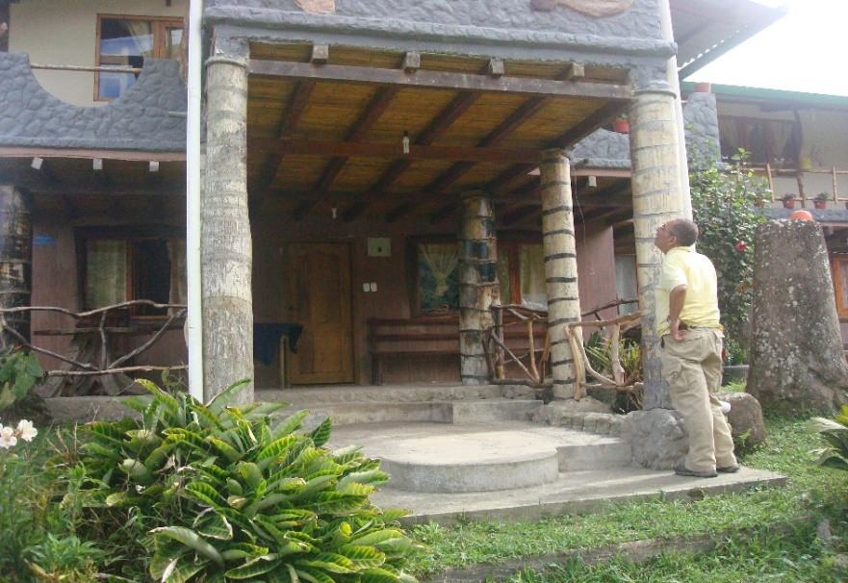
PROCEDIMIENTOS
METODOLOGÍA
1. Diagnóstico de la oferta turística real de la comunidad de
Chilmá Bajo.
Observación participante
  Proveedores de servicios turísticos en la comunidad:
  alojamiento, alimentos y bebidas
  Actividades turísticas que ofrece el lugar,
  Seguridad
  Formas de acceso
  Atractivos principales que tiene la comunidad
FICHA

Slide 8
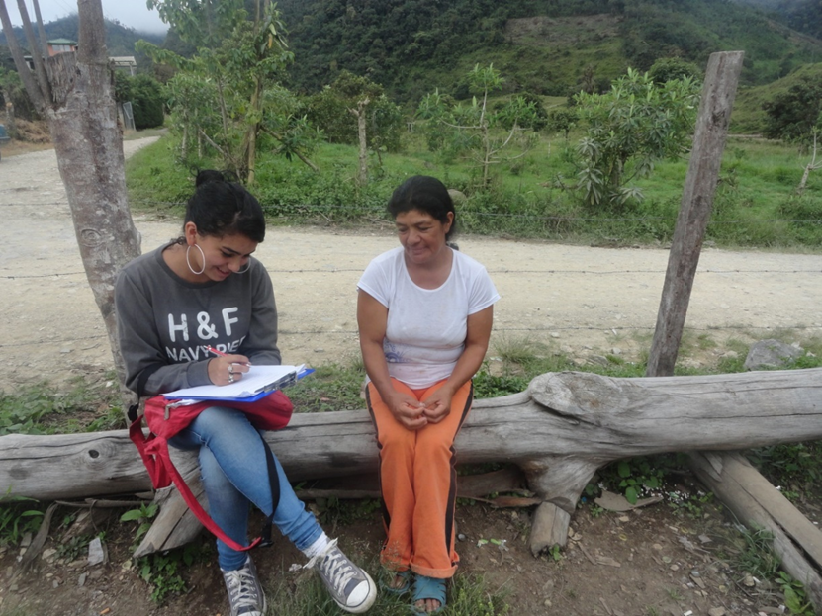
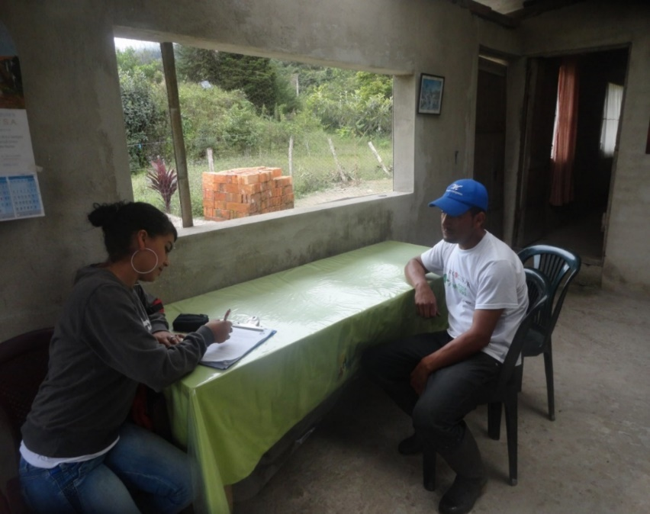
METODOLOGÍA
2. Caracterización de la comunidad de Chilmá Bajo
Entrevista aplicada mediante una visita a los hogares, aplicación del cuestionario
La muestra seleccionada estuvo constituida por el 30% de esta población, lo que equivale a diecinueve (19) familias.

Slide 9
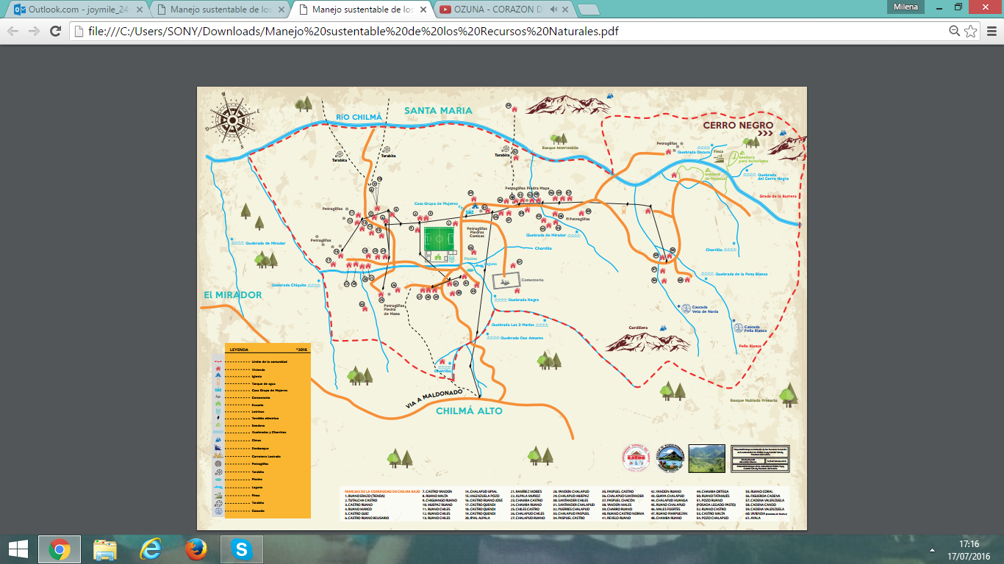
CROQUIS COMUNIDAD DE CHILMÁ BAJO

Slide 10
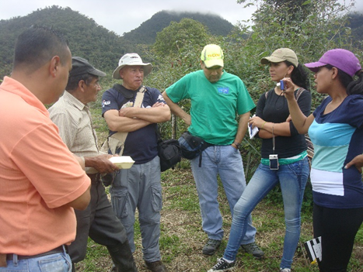
ASPECTOS TOMADOS
EN CUENTA EN LA
ENTREVISTA
METODOLOGÍA
Características de la familia
Actividades que realizan en la comunidad
Opinión sobre el turismo en la comunidad
Interés en participar en la actividad turística
Formas en las que les gustaría participa
Formas de organización de la comunidad
Problemas ambientales que identifican
Posibles soluciones que proponen

Slide 11
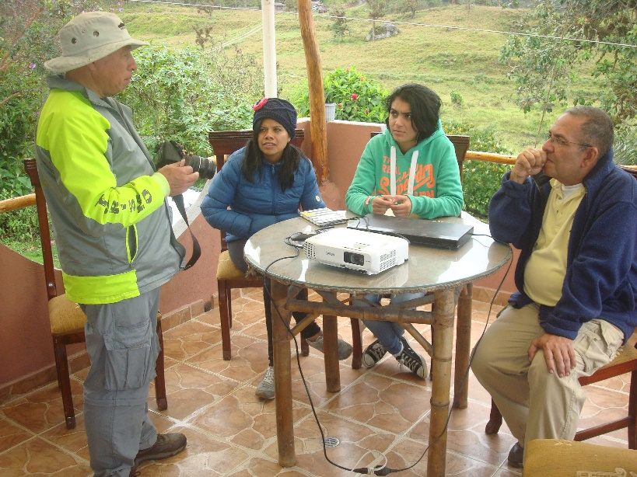
METODOLOGÍA
3. Diseño del plan de capacitación en turismo rural sustentable.
Sustentado en los resultados que se obtuvo en la caracterización y en el diagnóstico de la oferta y necesidades de capacitación de los habitantes de la comunidad, así se construyó el Plan con los temas requeridos.

Slide 12
METODOLOGÍA
4. Validación del plan de capacitación en turismo rural sustentable con la comunidad de Chilmá Bajo.
REUNIÓN CON LA COMUNIDAD
En la validación se contó con la presencia de los miembros de la comunidad para que tengan conocimiento del Plan de capacitación y fueron ellos quienes aprobaron el mencionado plan.

Slide 13
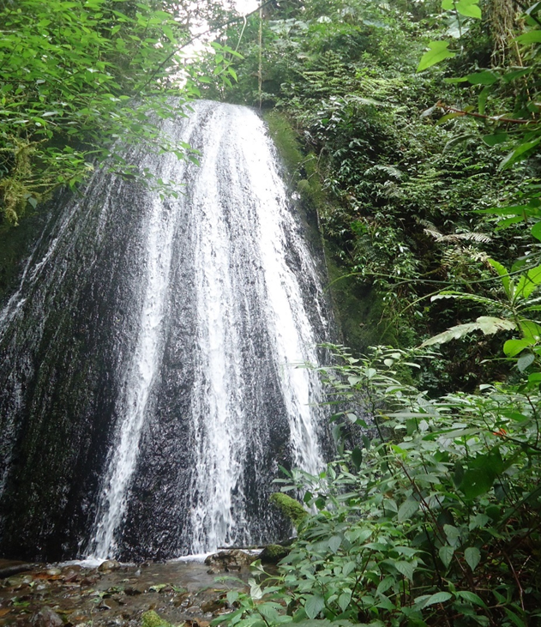
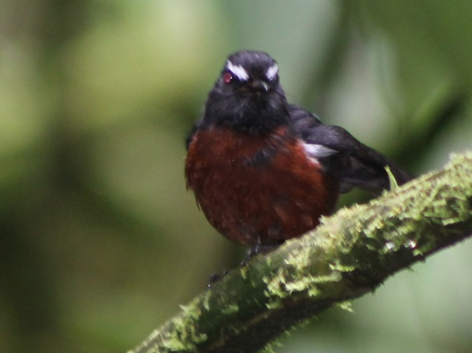
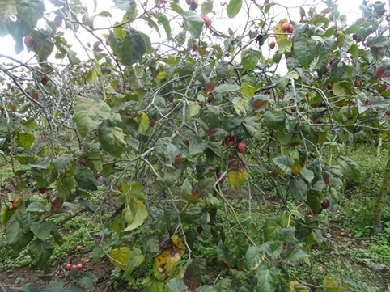
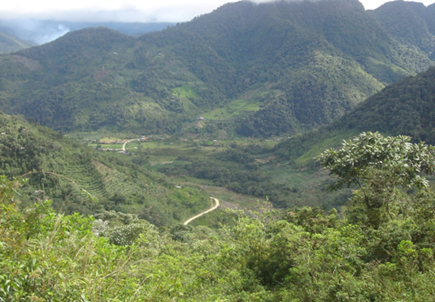
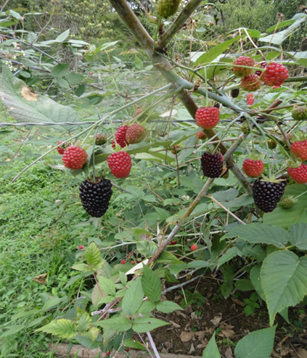
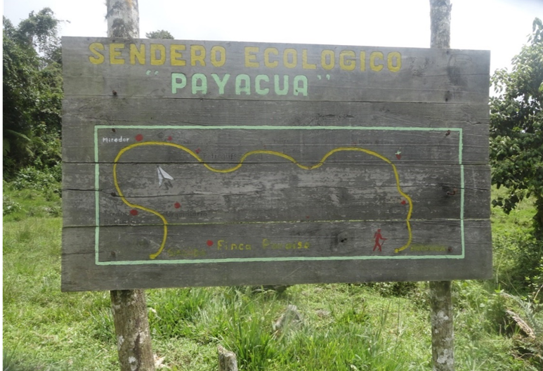
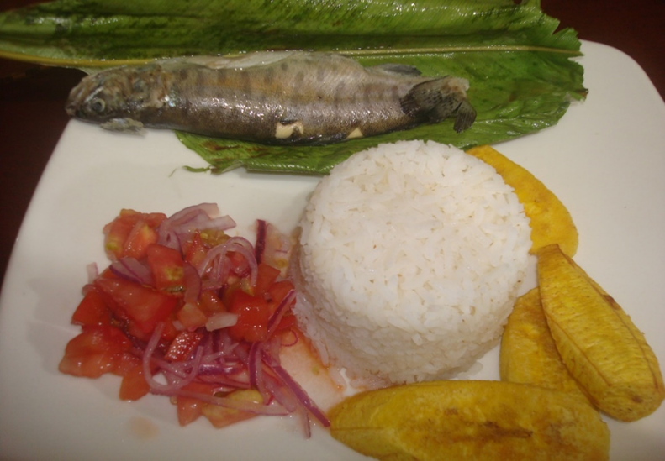
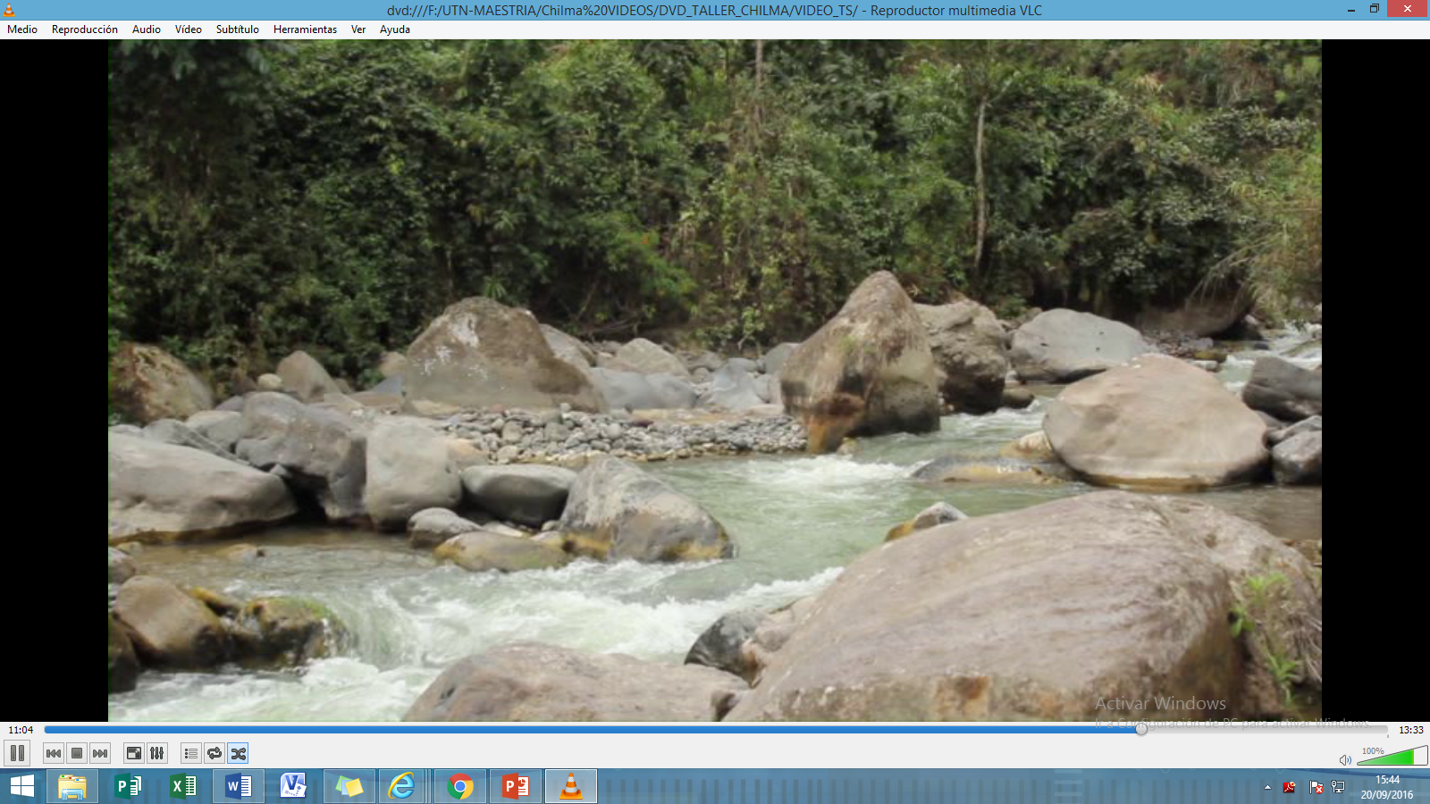
RESULTADOS
Oferta turística real de la comunidad Chilmá Bajo
Atractivos turísticos

Slide 14
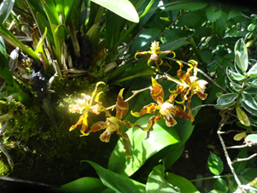
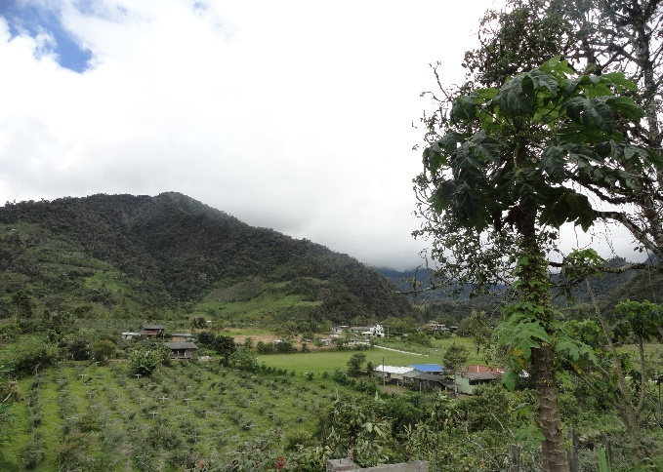
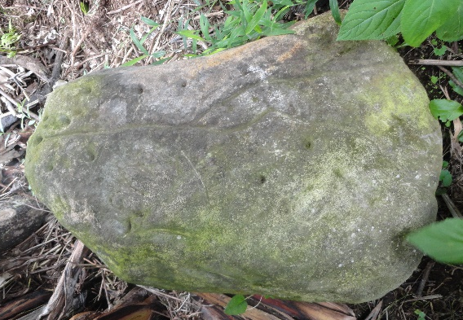
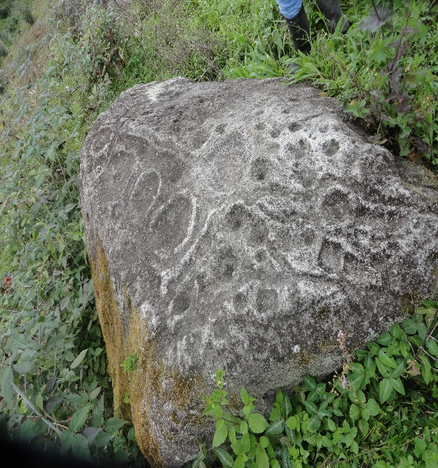
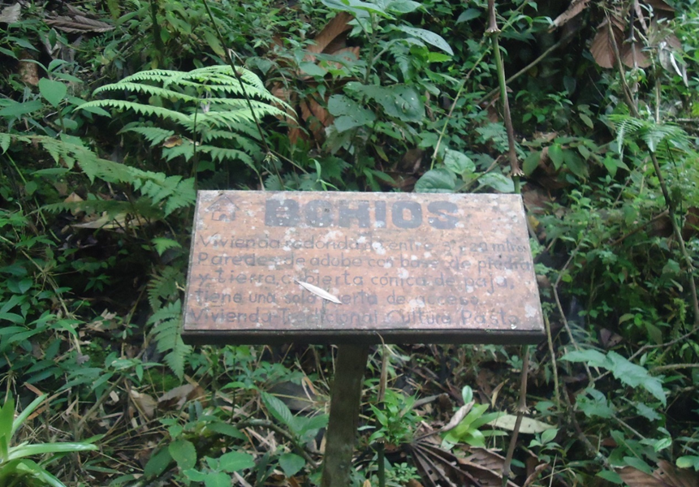
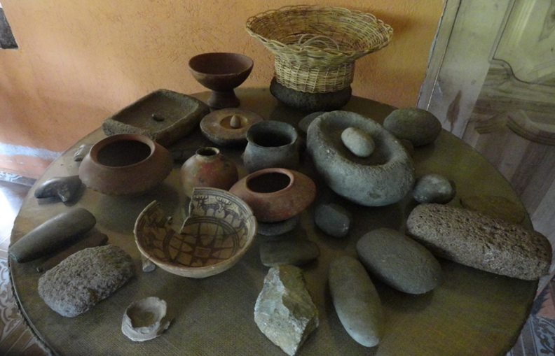
RESULTADOS
Oferta turística real de la comunidad Chilmá Bajo
Atractivos turísticos

Slide 15
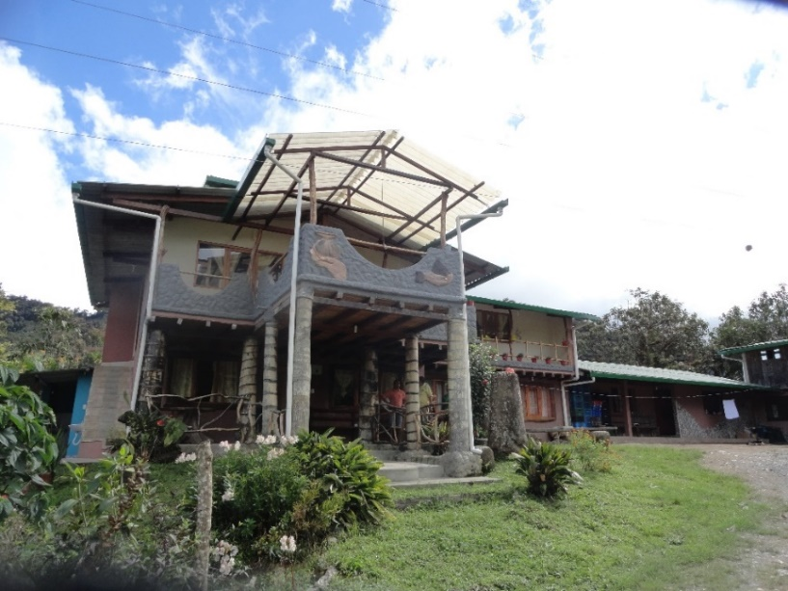
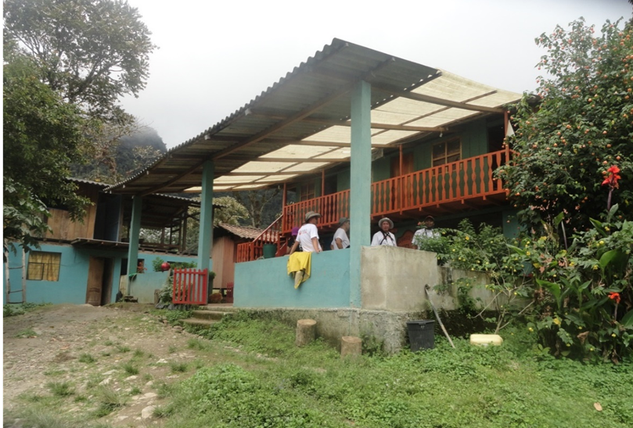
RESULTADOS
Oferta turística real de la comunidad Chilmá Bajo
SERVICIOS
Finca Legado Pasto.
Propiedad de la Sra. Elsira Ruano
Finca Paraíso.
Propiedad del Sr. Geraldo Chalapud
Servicios de la comunidad está
también la tienda de la
familia Ruano Erazo

Slide 16
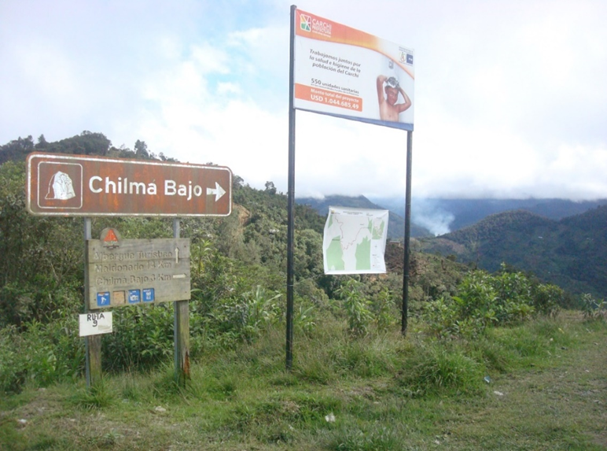
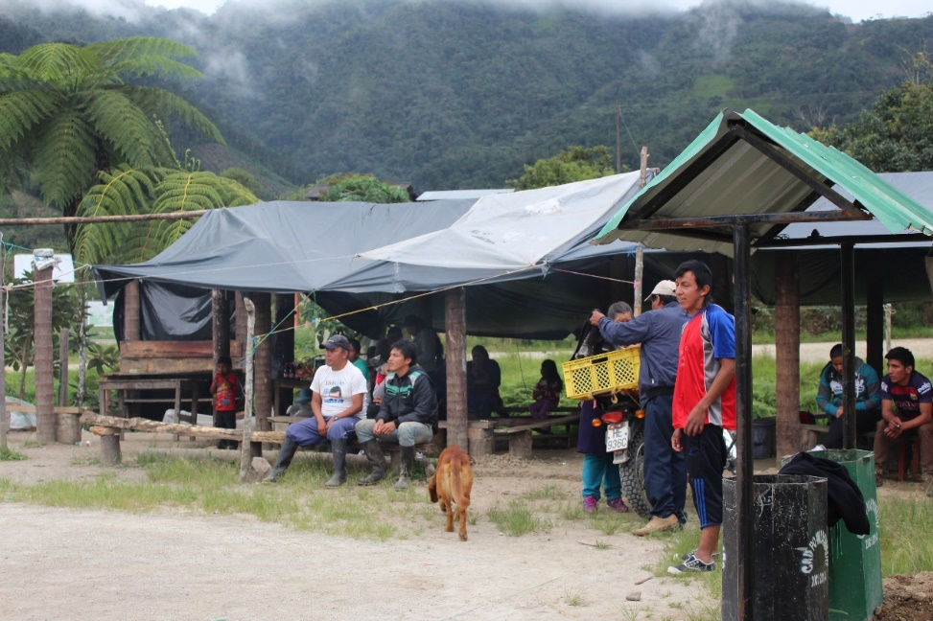
RESULTADOS
Oferta turística real de la comunidad Chilmá Bajo
SERVICIOS
Con respecto de la accesibilidad a Chilmá Bajo, las vías de acceso son de segundo orden y se encuentran lastradas
En cuanto a la seguridad en la comunidad, se evidenció que no existe ningún puesto de vigilancia policial, ni tampoco se realizan patrullajes.

Slide 17
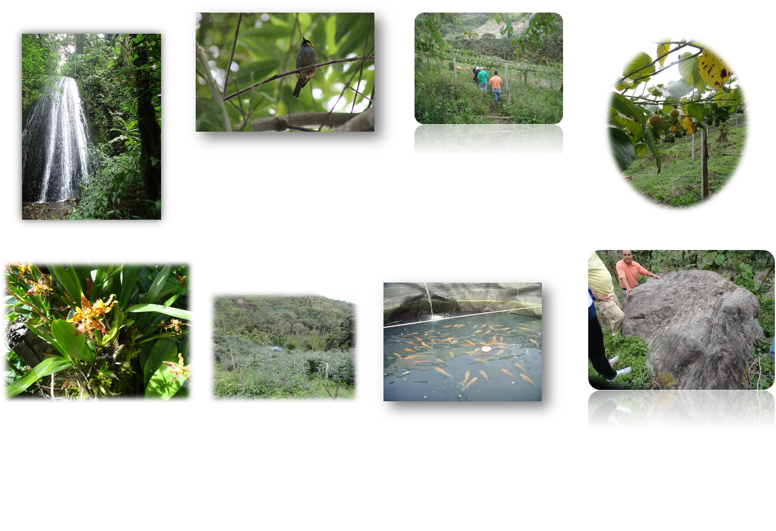
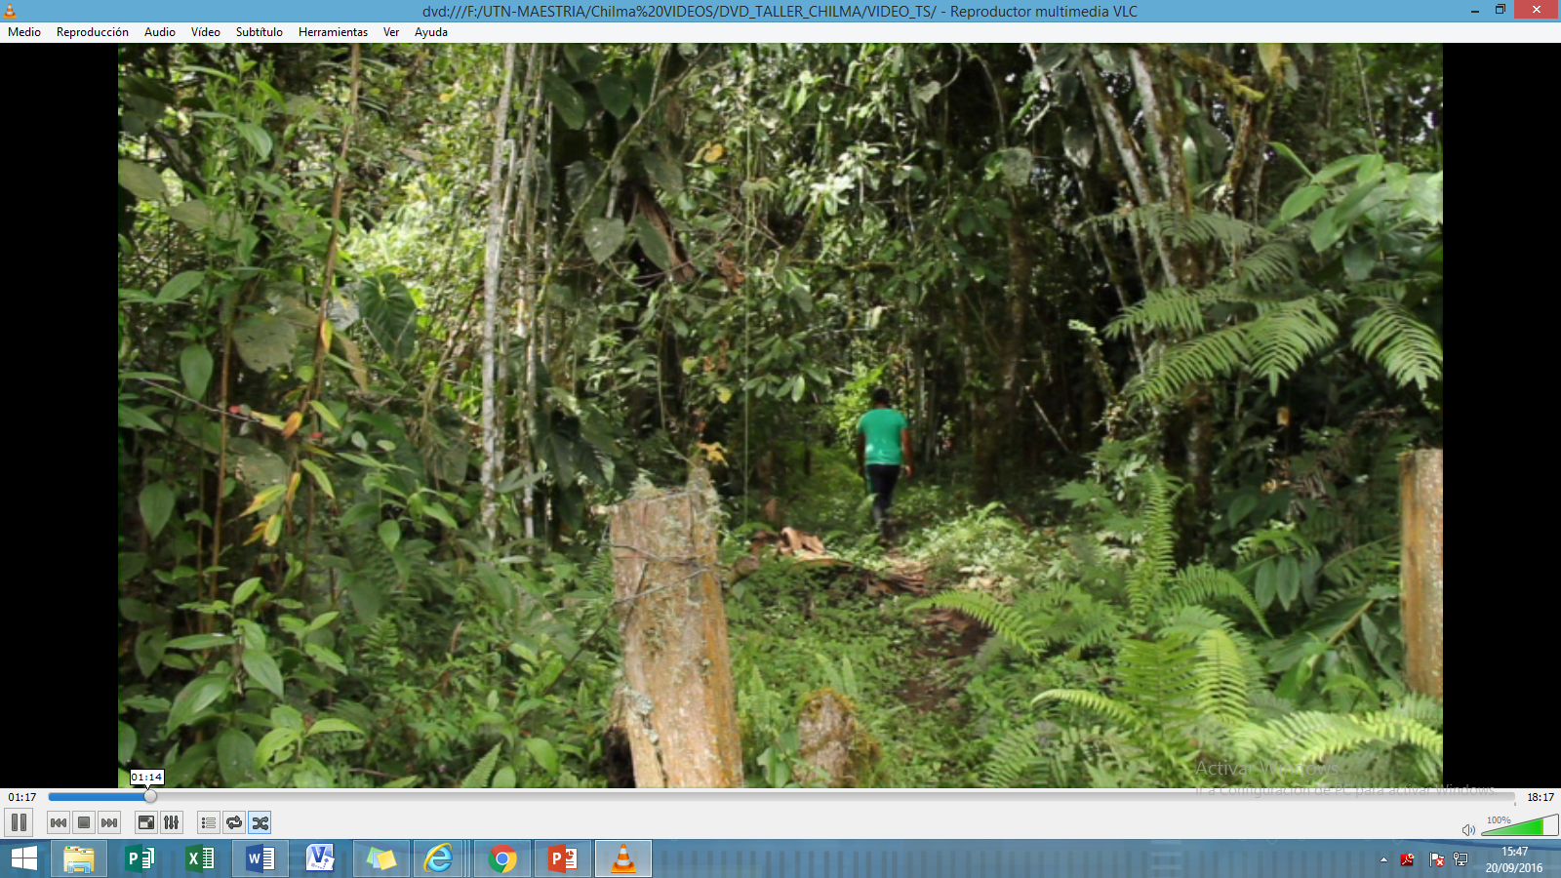
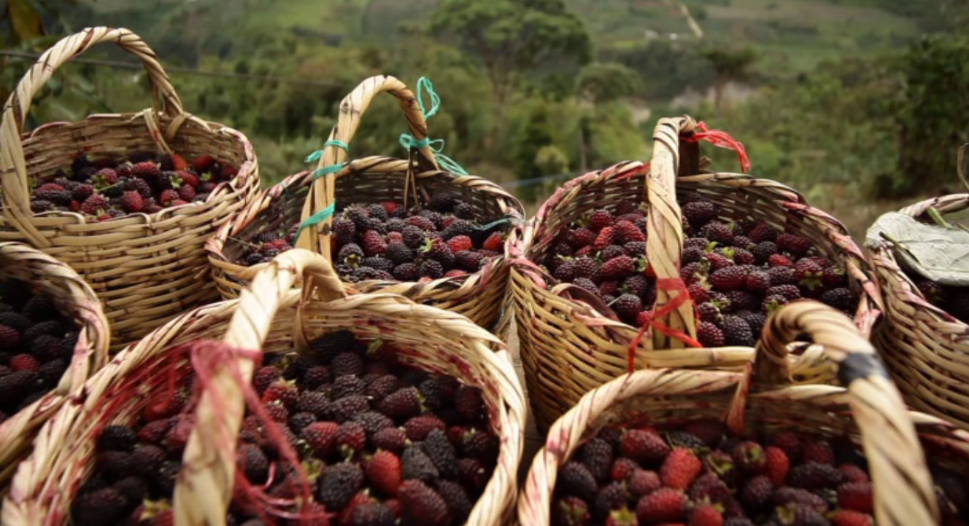
RESULTADOS
Oferta turística real de la comunidad Chilmá Bajo
ACTIVIDADES TURÍSTICAS

Slide 18
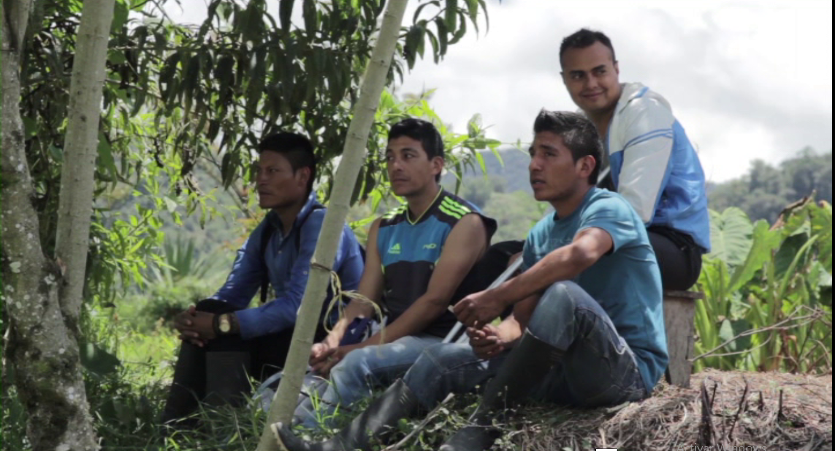
RESULTADOS
Caracterización de la comunidad
La conformación de los hogares entrevistados:
27 % de los hogares son formados por familias en las que el número de personas es 3 miembros
21% de familias está formada por cinco miembros
16% tenemos familias de cuatro y de siete miembros
5% familias grandes de nueve, diez y doce miembros

Slide 19
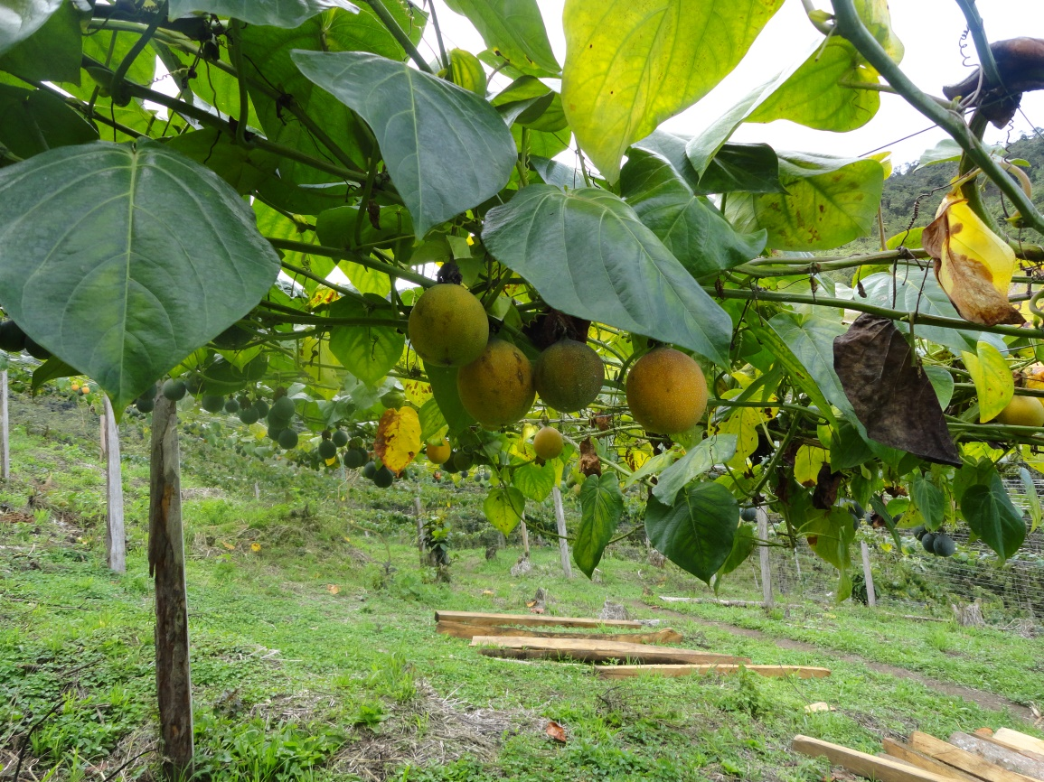
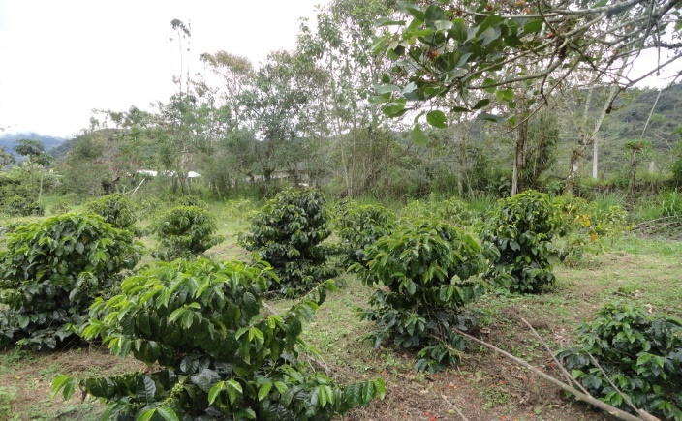

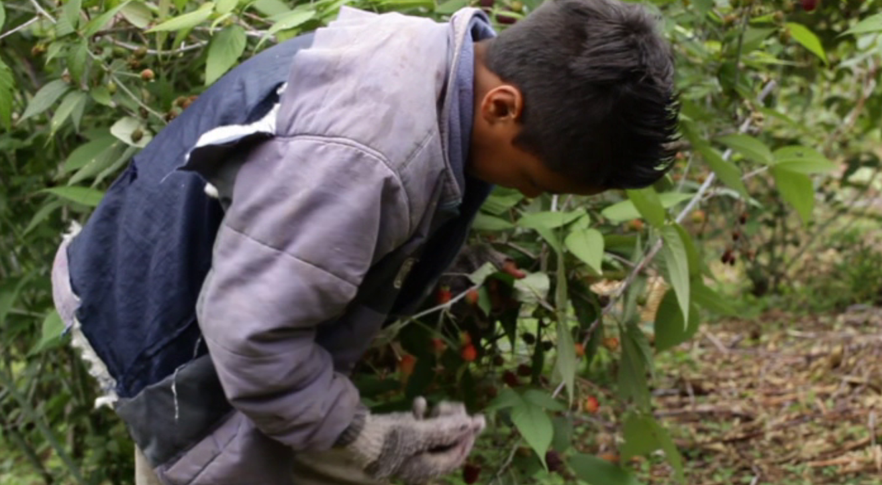
RESULTADOS
Caracterización de la comunidad
Agricultura (16 personas) seguido por amas de casa (labores del hogar), luego jornalero, música, turismo, comercio, ganadería y docencia.
Tiempo que los entrevistados viven en la
comunidad
Tiempo | Número de familias | Porcentaje
5 años o menos | 2 | 11%
11 a 15 años | 2 | 11%
15 a 20 años | 2 | 11%
Más de 20 años | 13 | 67%

Slide 20
RESULTADOS
Caracterización de la comunidad
NUEVA OPCION DE TRABAJO
GENERA BENEFICIOS
ALTERNATIVA DE PROGRESO
DESARROLLO DE TURISMO
POSITIVO
JUSTIFICA
PLAN DE CAPACITACIÓN

Slide 21
RESULTADOS
Caracterización de la comunidad
El 84% de las personas
entrevistadas tienen la
disposición para participar
en actividades turísticas en la
comunidad, mientras que
un 16% manifiesta que
no es de su interés
El 89% de los entrevistados pertenecen a alguna forma de organización como miembros y como es normal los representantes con funciones directivas de las mismas constituyen un 11%.

Slide 22
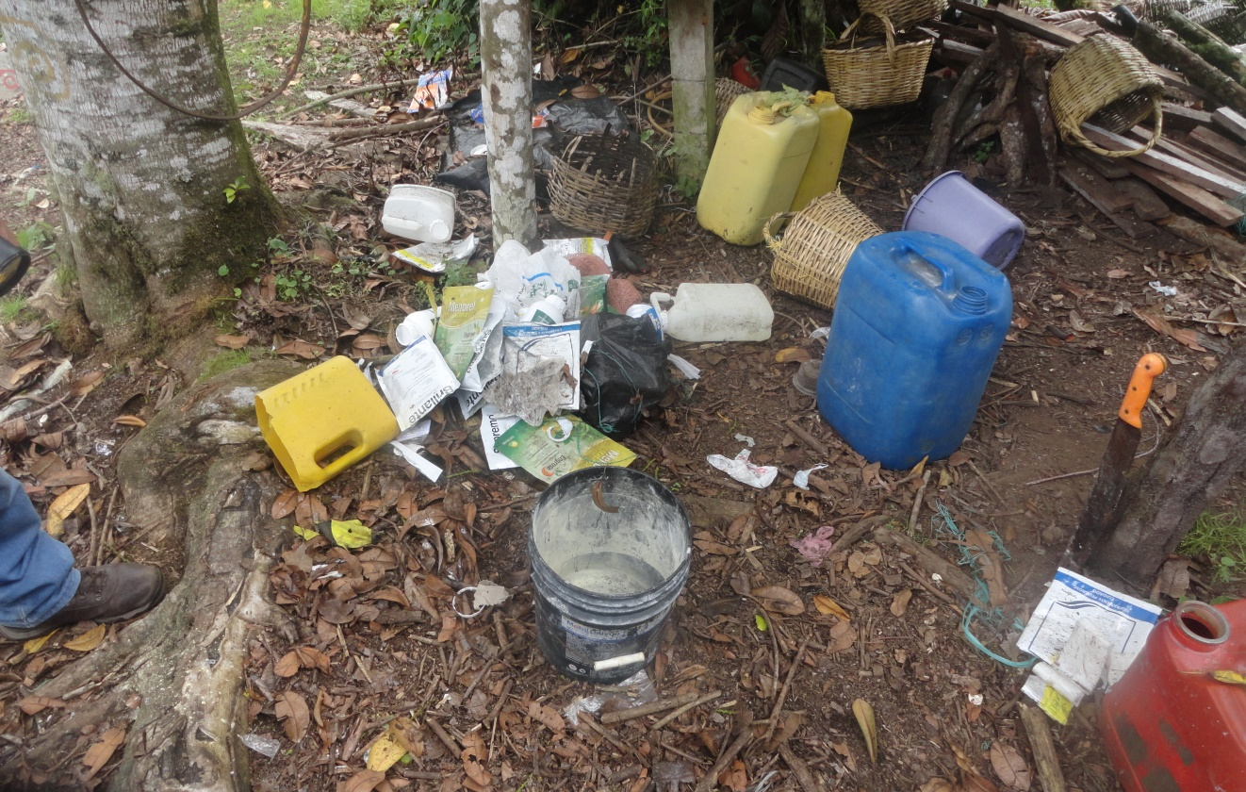
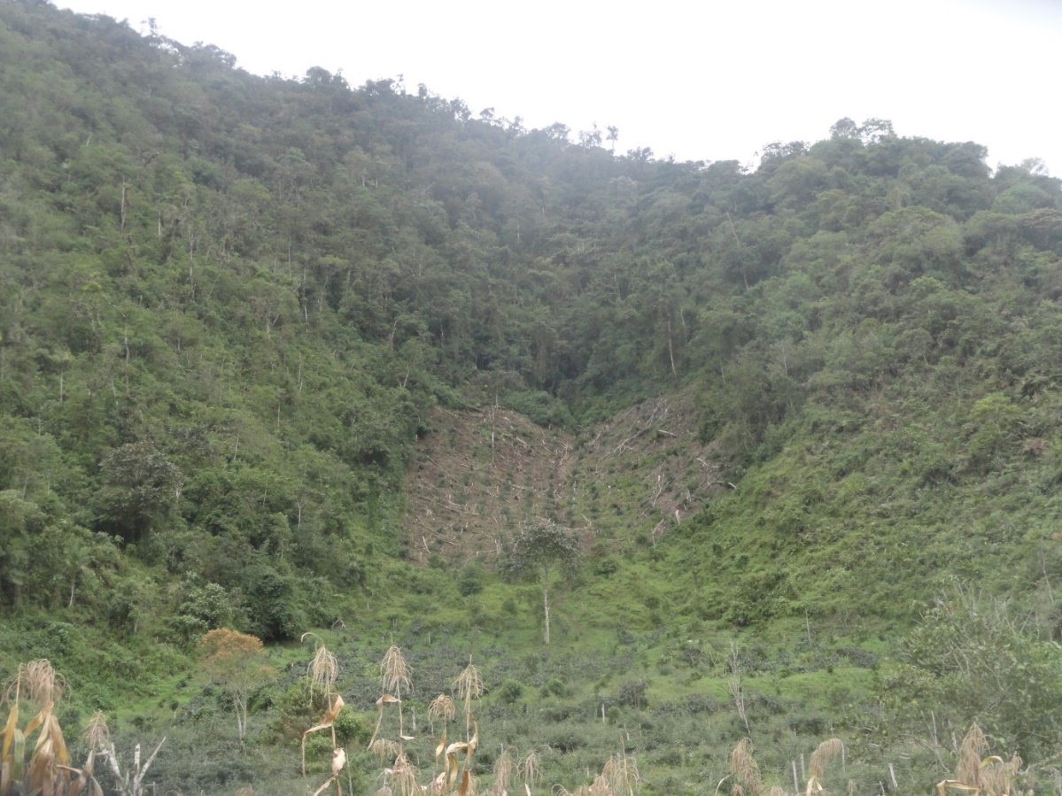
RESULTADOS
Caracterización de la comunidad
Problemas ambientales en la zona
La deforestación y
el mal manejo de residuos
EDUCAR A LA POBLACIÓN

Slide 23
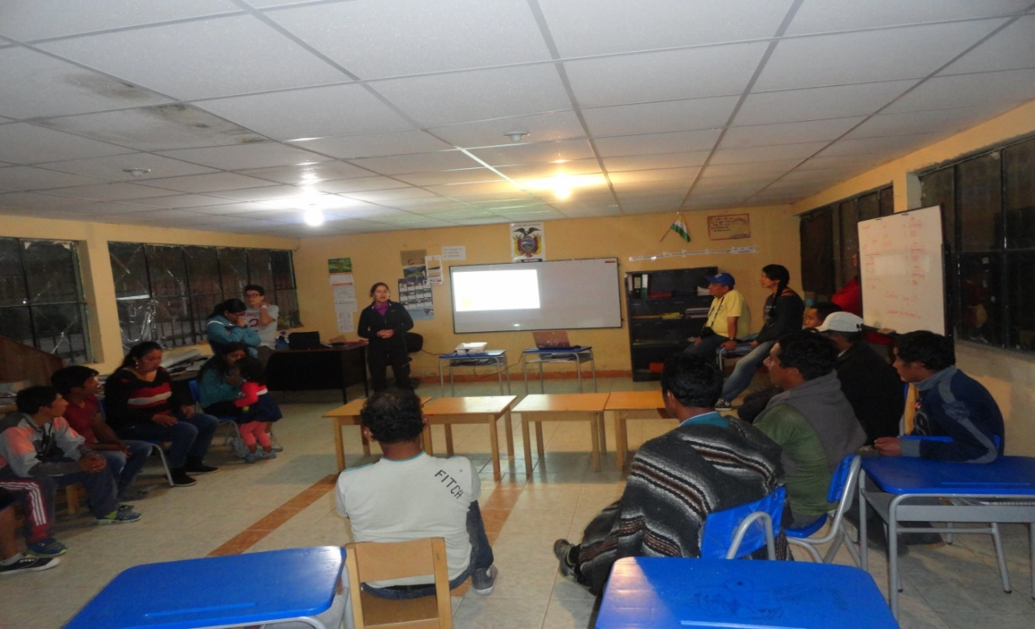
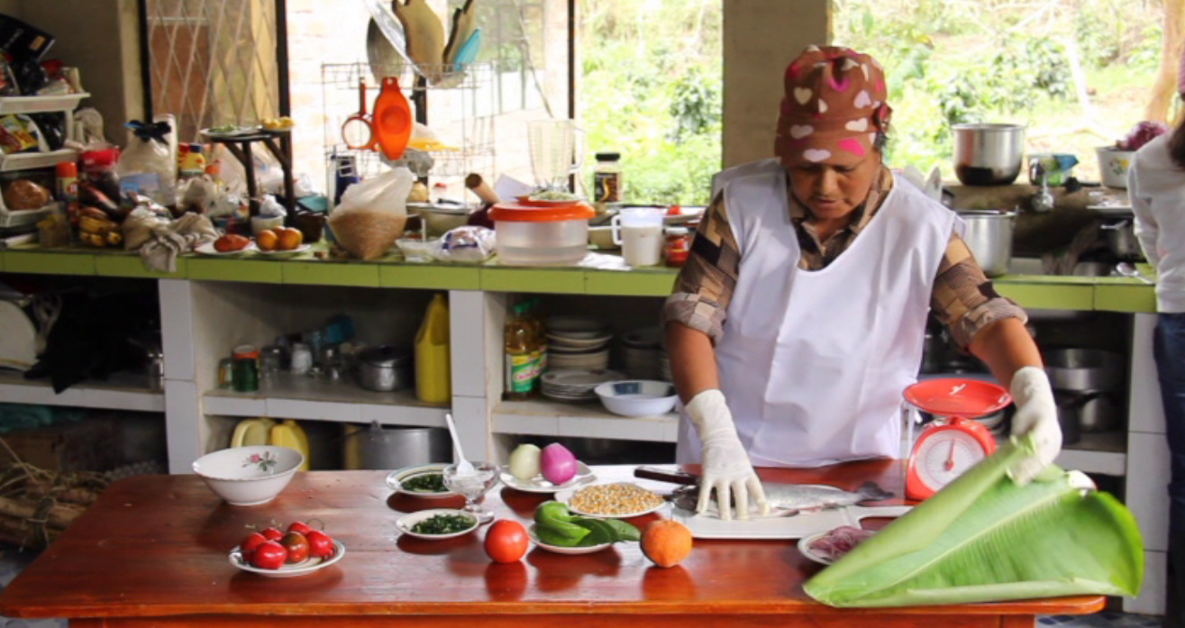
RESULTADOS
Caracterización de la comunidad
Temas en los que requieren capacitación
ACTIVIDADES DE CAPACITACIÓN
Temas | Número de entrevistados
Gastronomía | 9
Agricultura orgánica | 6
Hostelería | 4
Elaboración de artesanías | 4
Senderismo | 4
Guianza | 4
Otros | 3
Educación ambiental | 2
Idioma inglés | 1
89% SI
11% NO

Slide 24
RESULTADOS
Caracterización de la comunidad
METODOLOGÍA DE LA CAPACITACIÓN
TALLERES
CHARLAS
PRÁCTICAS
HORARIO
79% de aceptación el horario de la tarde los fines de semana, acorde a las necesidades de la comunidad

Slide 25
PROPUESTA: PLAN DE CAPACITACIÓN
OBJETIVO: Capacitar a la comunidad de Chilmá Bajo en temas vinculados al turismo sustentable, con el fin de consolidar este modelo de turismo en el sector.
NÚMERO | MÓDULOS | NÚMERO DE HORAS
1 | Motivación y ejemplos de casos exitosos de turismo rural sustentable | 8
2 | Gestión del patrimonio natural y cultural | 16
3 | Interpretación ambiental | 30
4 | Agroecología | 16
5 | Operación del turismo sustentable | 24
6 | Gastronomía y valor agregado de los productos locales | 24
 | Total | 118

Slide 26
PROPUESTA: PLAN DE CAPACITACIÓN
  Exposiciones
  Trabajos grupales
  Mesas de análisis o mesa redonda
  Lectura comentada
  Lluvia de ideas
  Dinámicas
  Videos
  Prácticas
METODOLOGÍA
DEL PLAN DE CAPACITACIÓN

Slide 27
PROPUESTA: PLAN DE CAPACITACIÓN
Módulo 1: Motivación y ejemplos de casos exitosos de turismo rural sustentable
MÓDULO | MOTIVACIÓN
Números de horas totales | 8 horas
Tiempo de duración | 4 horas diarias dos días a la semana
Horarios de capacitación | 14:00 a 18:00 viernes y sábado
Lugar de capacitación | Escuela de Chilmá Bajo
Perfil del facilitador | Nivel superior. Conocimiento en las asignaturas a cargo. Experiencia mínima dos años. Manejo de personas. Trabajo en equipo y cooperación. Liderazgo
Objetivo: Motivar a los participantes para que
consideren al turismo rural sustentable como una alternativa para el desarrollo de la comunidad.
Justificación: romper barreras al momento de querer iniciar en actividades derivadas del turismo, mediante la motivación dejar en cada uno de los individuos ese espíritu emprendedor que permita generar ideas de negocio y dar un salto de la idea a la real.

Slide 28
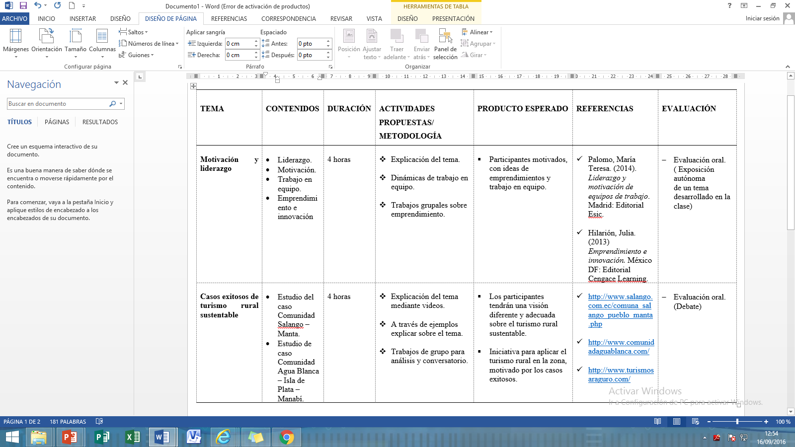
PROPUESTA: PLAN DE CAPACITACIÓN
PLANIFICACIÓN MÓDULO 1

Slide 29
PROPUESTA: PLAN DE CAPACITACIÓN
CAPACITADOR
Encuesta
ESTRATEGIAS DE
EVALUACIÓN
Exposición autónoma de un tema
PARTICIPANTES
Debate
Reuniones de seguimiento
PROCESO DE
SEGUIMIENTO
Entrevistas grupales o individuales con los participantes

Slide 30
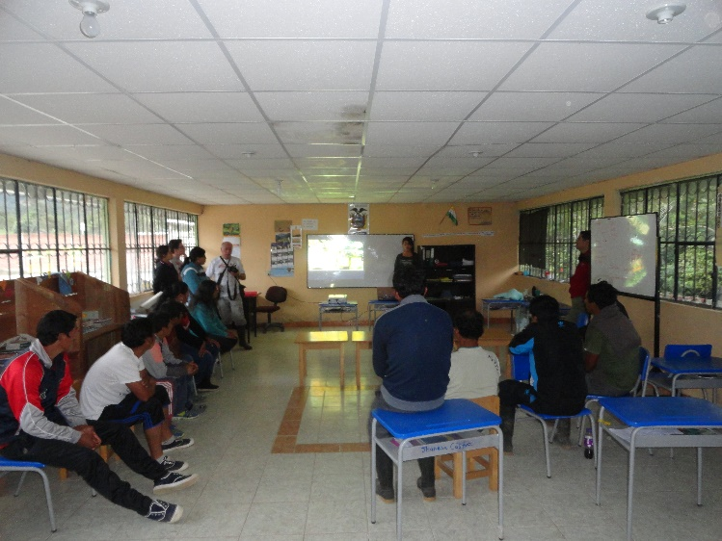
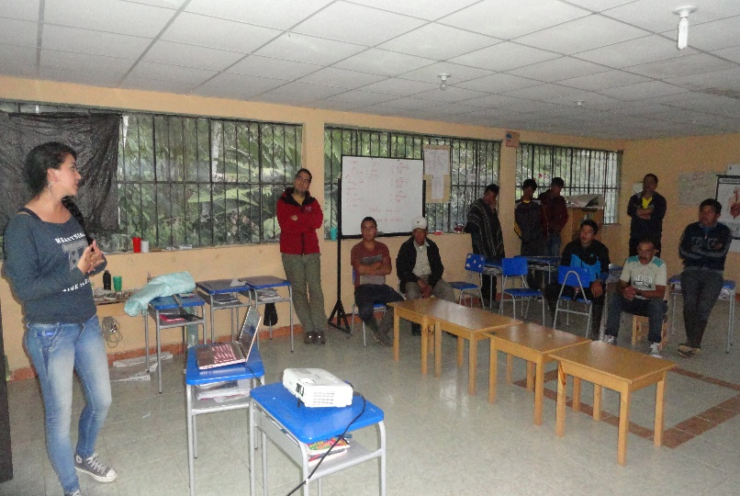
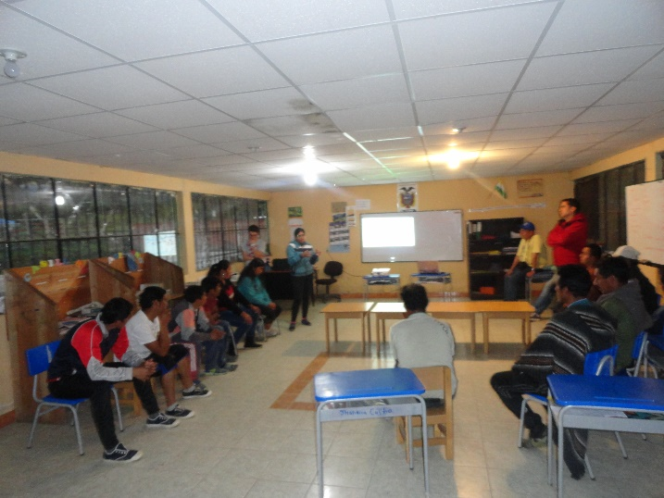
Validación del plan de capacitación en turismo rural sustentable con la comunidad de Chilmá Bajo.
Agradecieron el trabajo realizado en la comunidad
Prácticas en la capacitación
Capacitación para todos los habitantes de la comunidad que deseen.
Turismo sea una alternativa de trabajo
en su comunidad.
Lugar es muy visitado pero necesitan capacitarse para brindar los servicios adecuados a los turistas.

Slide 31
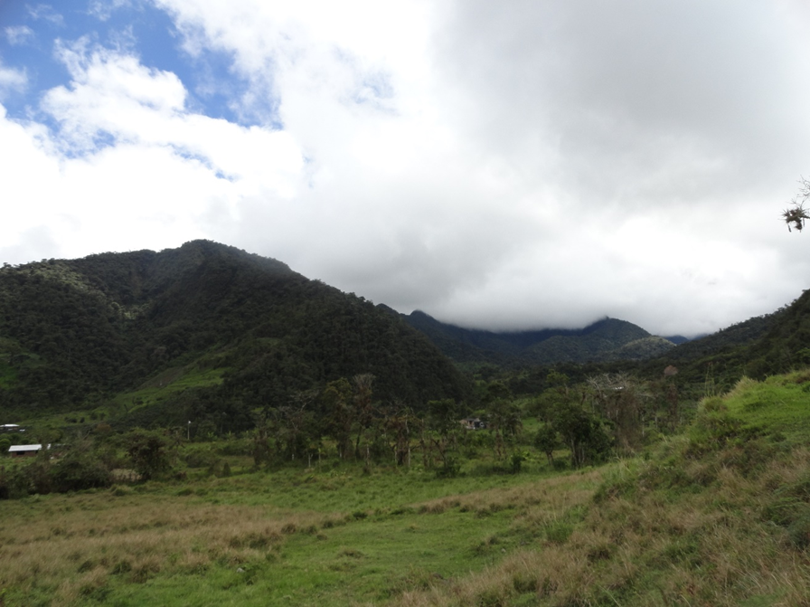
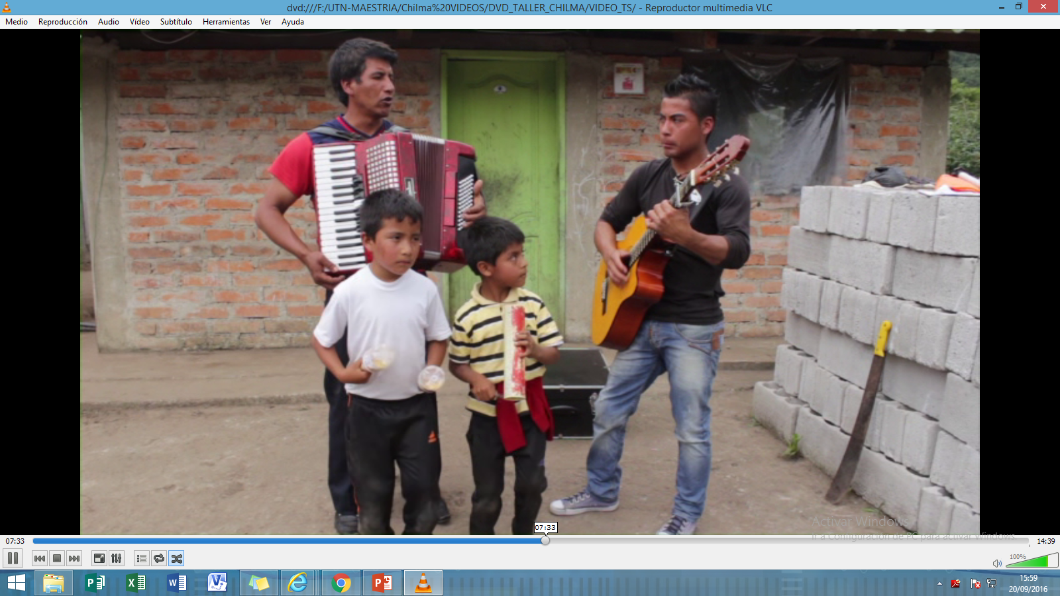
CONCLUSIONES
  Chilmá Bajo y su entorno
  Nueva alternativa económica
  Capacitación se focalizan en adquirir conocimientos
  El plan de capacitación se realizó considerando las necesidades de los habitantes
  La comunidad de acuerdo con el plan de capacitación

Slide 32
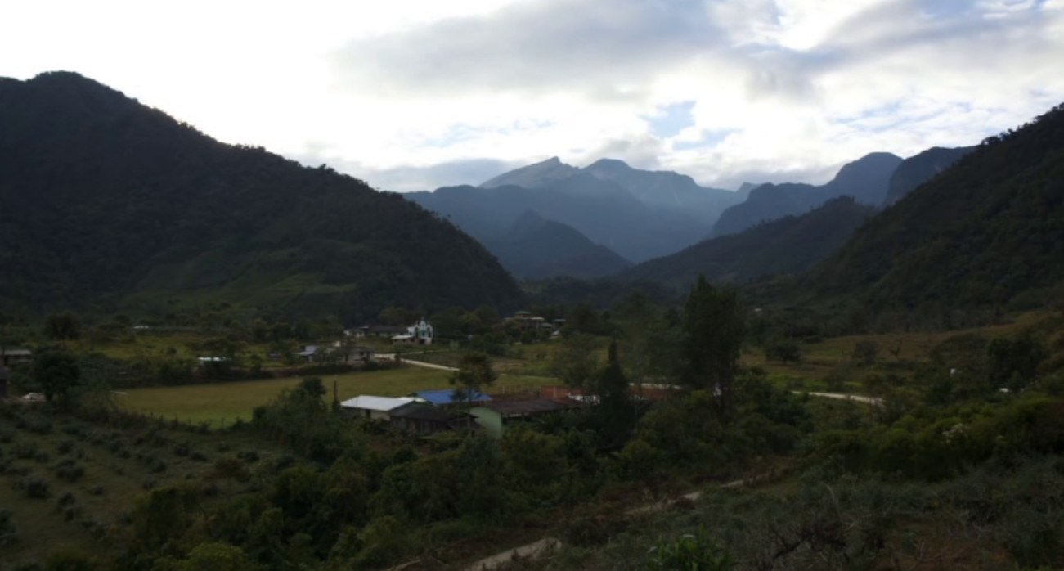
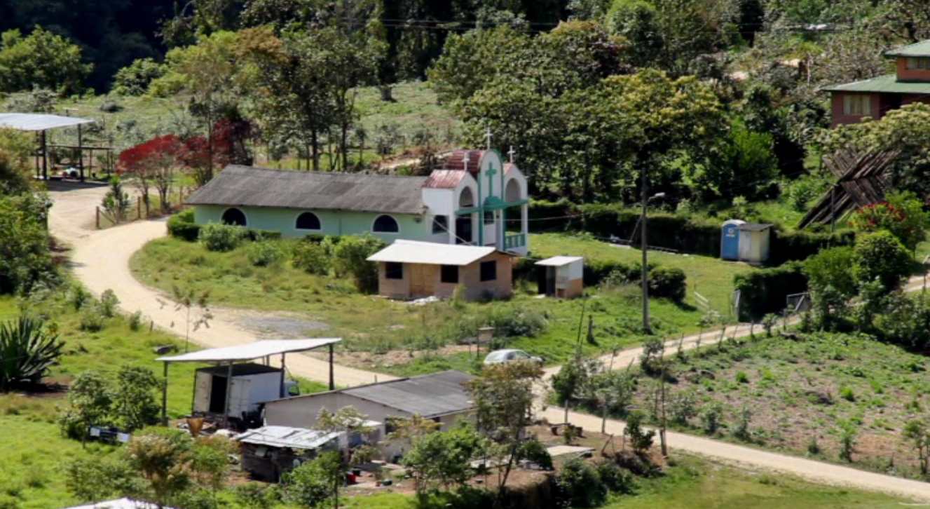
RECOMENDACIONES
  Alternativa para promover su desarrollo
  Profundizar los estudios en lo concerniente a educación ambiental
  Realizar un estudio que involucre el desarrollo de la comunidad
  Socializar los resultados de esta investigación con comunidades cercanas

Slide 33
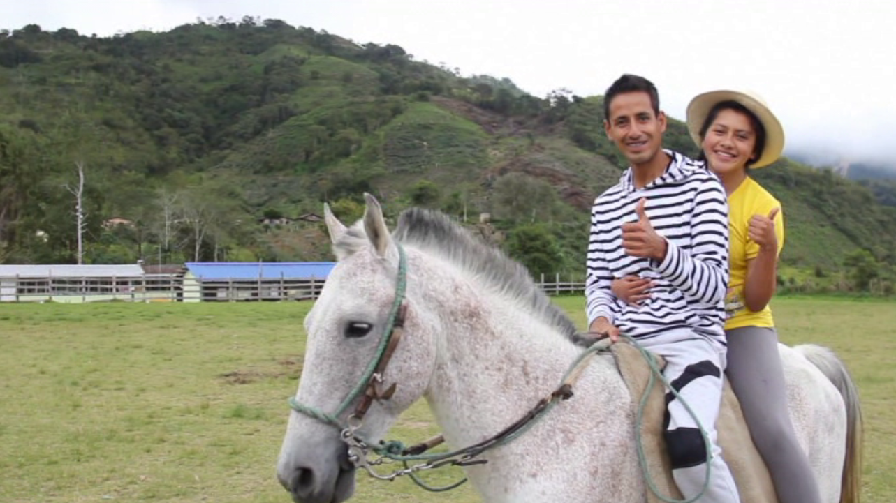
GRACIAS!!!

